Slide 1






2^{ο} ΔΙΕΘΝΕΣ ΣΥΝΕΔΡΙΟ ΤΡΟΦΙΜΩΝ και
ΜΗΧΑΝΙΚΗΣ ΒΙΟΣΥΣΤΗΜΑΤΩΝ
Τελευταία αναγγελία κατάθεσης εργασιών
28-31 Μαίου 2015, Μυκονος
2^{ο} FaBE 2015
Οργάνωση: Εργαστήριο Μηχανικής Τροφίμων και Βιοσυστημάτων
Με την υποστήριξη του Τεχνολογικού Εκπαιδευτικού Ιδρύματος Θεσσαλίας
(ΤΕΙ Θεσσαλίας)
Ιστοσελίδα συνεδρίου: www.fabe.gr

Slide 2
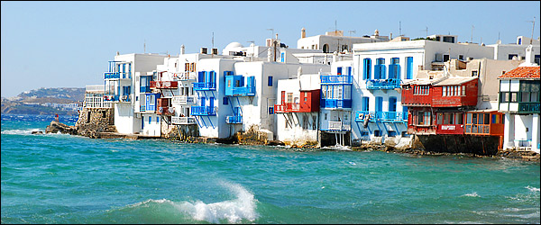
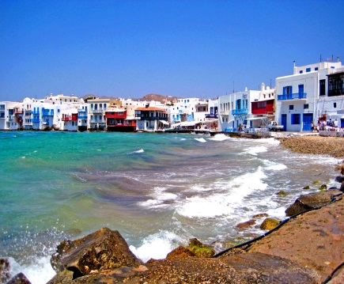


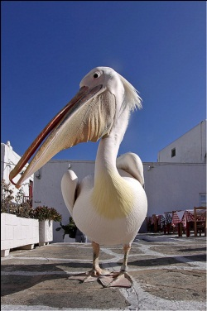





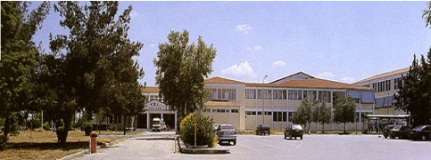
Μύκονος
2^{ο} FaBE 2015
Τοποθεσία Διεξαγωγής συνεδρίου
Το 2^{ο} Διεθνές Συνέδριο Τροφίμων και Μηχανικής Βιοσυστημάτων διεξάγεται στη Μύκονο στους πολυτελείς χώρους του ξενοδοχείου Saint John (www.saintjohn.gr) το χρονικό διάστημα 28 με 31 Μαΐου 2015. Η Μύκονος είναι ένα από τα ομορφότερα νησιά των Κυκλάδων, εξαιρετικά δημοφιλές και σημαντικός διεθνής τουριστικός προορισμός. Η κοσμοπολίτικη ατμόσφαιρά της Μυκόνου σε συνδυασμό με τις όμορφες παραλίες, την νυχτερινή ζωή και τις υψηλού επιπέδου προσφερόμενες υπηρεσίες την αναδεικνύουν σε Παγκόσμιο τουριστικό προορισμό.
Πρωτεύουσα του νησιού είναι η Χώρα ή αλλιώς πόλη της Μυκόνου και είναι γνωστή για την μοναδική Κυκλαδίτικη αρχιτεκτονική της. Επίσης η Μύκονος είναι παγκοσμίως γνωστή και για τις κοσμοπολίτικες παραλίες της όπως αυτή του Super Paradise, Πλατύς γυαλός και την Ελιά. Οι σέρφερς λατρεύουν τις επισκέψεις στις παραλίες της Μυκόνου όπως: Καλαφάτης και Άγιος Στέφανος
FaBE 2015

Slide 3
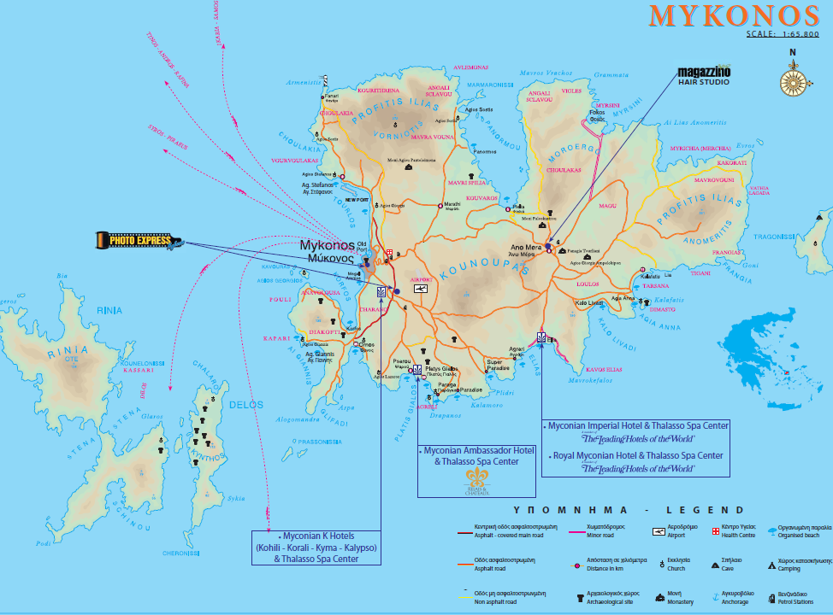
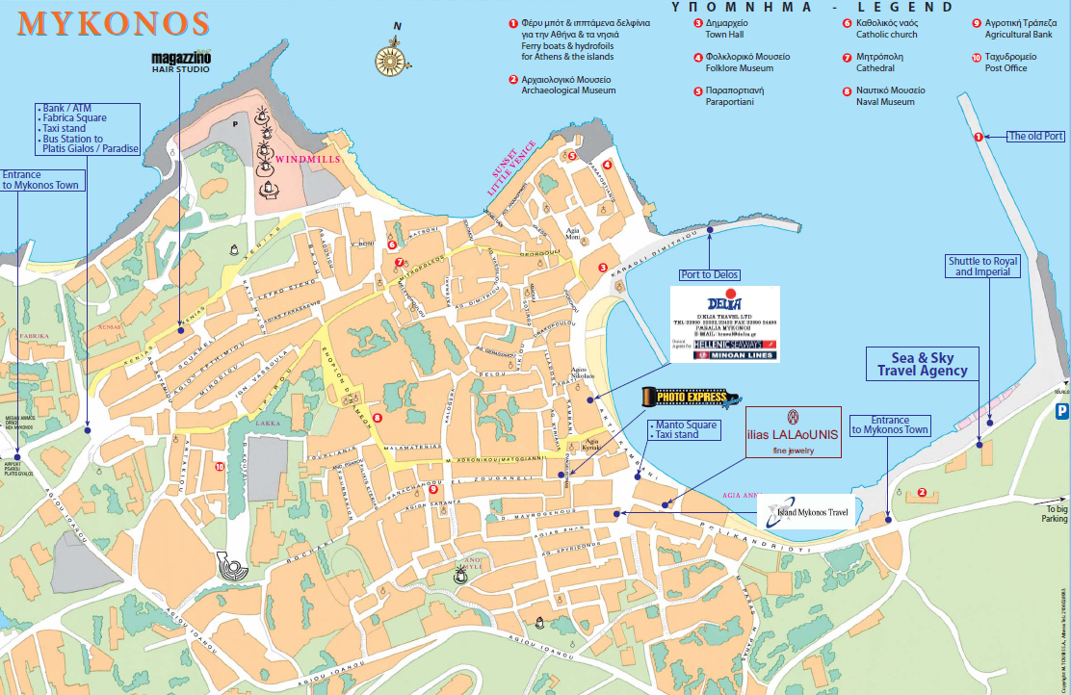
ΜΥΚΟΝΟΣ
ΞενοδοχείοSaint John
Πόλη της Μυκόνου

Slide 4

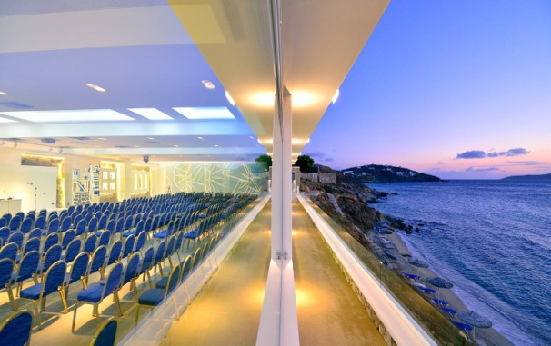


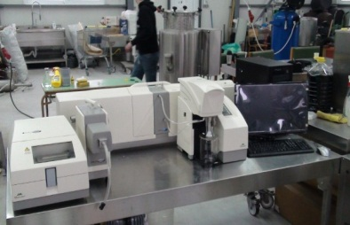
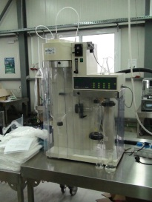
FaBE 2015
2^{ο} Διεθνές Συνέδριο Τροφίμων και Μηχανικής Βιοσυστημάτων
Σημαντικές Ημερομηνίες
Κατάθεση περιλήψεων | 15/03/2015
Ειδοποίηση συγγραφέων | 30/03/2015
Κατάθεση πλήρων εργασιών | 15/04/2015
Τελική ειδοποίηση-διορθώσεις | 25/04/2015
Τελική κατάθεση εργασιών | 05/05/2015
Θέματα Συνεδρίου
Μηχανική Τροφίμων
• Food Materials and Rheology.
• Advances in Food Process Engineering.
• Engineering of Novel Food Process.
• Food Product Engineering and Functional Foods.
• Food and Agricultural Waste & Byproducts.
• Advances in Food Packaging and Preservation.
• Modeling and Control of Food Process.
• C.F.D. applications in Food Engineering.
Novel Aspects of Food Safety and Quality
• Nano and microencapsulation in Food and Agriculture.
• Engineering and Mechanical Properties of Food.
• Sustainability aspects in food and agricultural engineering.
Μηχανική Βιοσυστημάτων
• Extraction Technology for natural antioxidants and Phytochemical.
• Industrial Fermentations and Biotechnology.
• Advanced Greenhouse Technologies.
• Precision Agriculture and Variable Rate Irrigation.
• Water and Wastewater Management and Irrigation Engineering.
Novel Bioremediation Technologies
• Automation –Robotics and Geo-information novelty in Bio-systems Engineering.
• Multi Criteria Decision Analysis, Remote Sensing, GIS and Fuzzy Logic Modeling.
• Biosensors Engineering and Applications.
• Wastewater and Sludge Reuse from Food, Agricultural and other Industries.
• Pollution of natural resources Ecotoxicology, Transport and fate of pollutants and Environmental health.
• Biomass (plant production, pellets, biodiesel, bioethanol, advanced biofuels, etc), Photovoltaic
(solar cell) and Aeolian (Wind) Energy engineering.

Slide 5


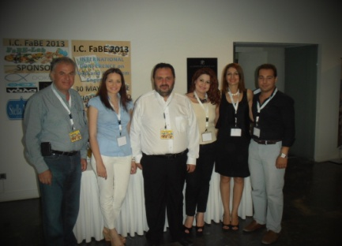

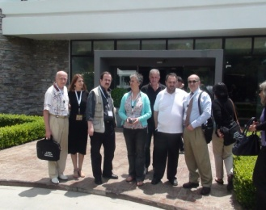
2^{ο} Διεθνές Συνέδριο Τροφίμων και Μηχανικής Βιοσυστημάτων
 | Πριν 15 Φεβρουαρίου 2015 | Μετά 16 Φεβρουαρίου 2015
Συμμετέχοντες (Συγγραφείς) | 450€ | 550€
Φοιτητές | 300€ | 400€
Απλή συμμετοχή | 200€ | 250€
Τελική Ημερομηνία Εγγραφών: 20/04/2015

